Slide 1
산업 빅데이터 분석 실제 프로젝트 중간 평가
‘CNC 머신’의 불량률을 예측을 위한
AI 알고리즘 개발 목적의 MES Data 분석
산업인공지능학과
2022254003 백정흠
22. 11. 21

Slide 2
목 차
분석 목적
데이터
데이터 전처리
분석목적별 분석 모델
분석목적별 분석 결과

Slide 3
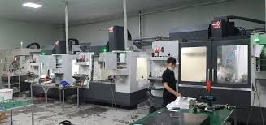
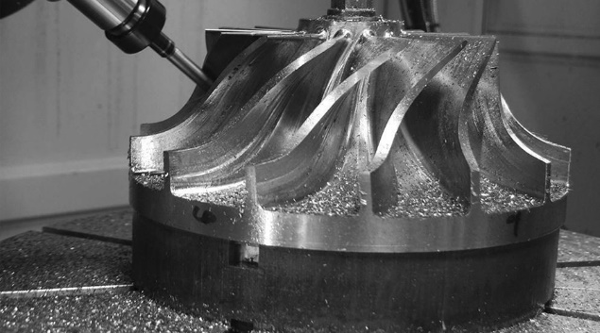
1. 분석 목적
재직하고 있는 회사(㈜디엘정보기술)는 현재 스마트공장 및 AI바우처 사업을 보급하고 있는 기업임
현재 MES 고도화를 하고 있는 청주의 CNC 업체에서 내년 AI데이터 실증 사업을 통해 불량률 개선을 위한 알고리즘을 개발하려고 함
CNC 설비의 MES 데이터를 분석하여 품질 문제를 해결함으로써 품질을 개선하기 위함
- 2 -

Slide 4
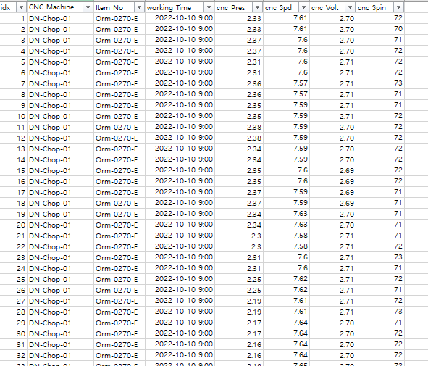
2. 데이터
데이터 개수: Row 수, 11000개
데이터셋 형태: CSV(확장자)
수집방법: CNC 머신 MES 생산 이력 Data
독립변수: 압력, 속도, 전압, 회전 수
종속변수: 불량 여부
- 2 -

Slide 5
3. 데이터 전처리
설비
품명
압력
속도
전압
회전
CNC 설비명과 생산 품목 번호는 동일하기 때문에 Columns을 제거 할 필요가 있음
압력, 속도, 전압, 회전 수의 단위가 달라 Scailer-MinMaxScaler를 적용 해야 함
- 2 -

Slide 6
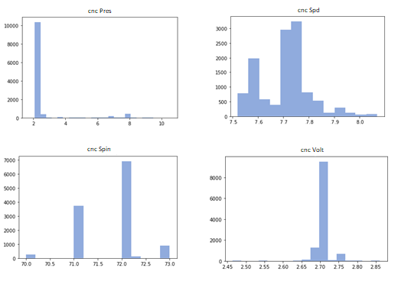
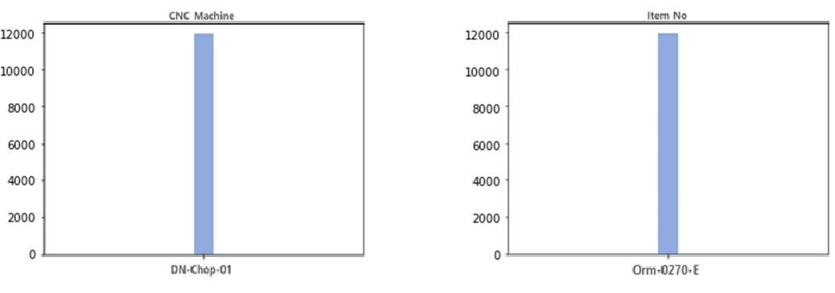
4. 분석목적별 분석모델
Bar Chart

Slide 7
4. 분석목적별 분석모델
Auto Encoder
 | Machine_Name | Item No | working time | defect
1 | DN-Chop-01 | Orm-0270-E | 2022-10-11 9:00 | 2
2 | DN-Chop-01 | Orm-0270-E | 2022-10-12 9:00 | 3
3 | DN-Chop-01 | Orm-0270-E | 2022-10-14 9:00 | 1
4 | DN-Chop-01 | Orm-0270-E | 2022-10-16 9:00 | 4
5 | DN-Chop-01 | Orm-0270-E | 2022-10-17 9:00 | 3
6 | DN-Chop-01 | Orm-0270-E | 2022-10-18 9:00 | 2
7 | DN-Chop-01 | Orm-0270-E | 2022-10-19 9:00 | 1
8 | DN-Chop-01 | Orm-0270-E | 2022-10-20 9:00 | 1
전체 Data 중 Labeling이 되어있지 않은 불량 데이터 활용
각 작업 날짜의 불량 개수 확인
AutoEncoder 알고리즘을 통해 모델 학습

Slide 8
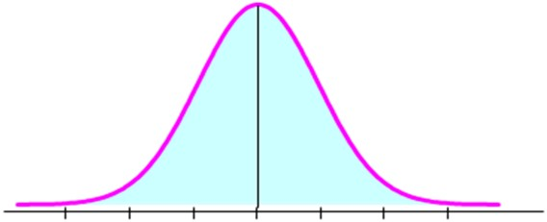
5. 분석목적별 분석결과
Auto Encoder
AutoEncoder 예측 결과와 Test Data의 Loss 값을 활용하여 임계 값 설정
Six Sigma > μ-3σ, μ+3σ 안에 들어오지 않는 Loss 값을 결함으로 판단
μ-3σ
μ-2σ
μ-σ
μ+σ
μ+2σ
μ+3σ

